Slide 1
Respuesta ionosférica
Índice TEC
05 al 11 de marzo, 2022
Ing. Carlos Isaac Castellanos Velazco

Slide 2
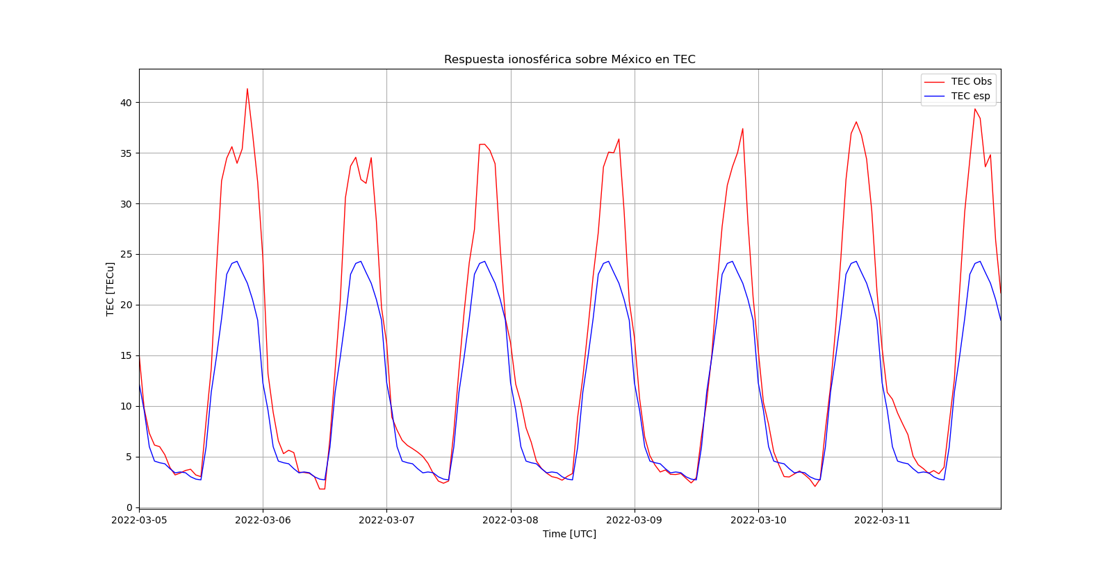
El índice TEC (Contenido Total de Electrones) permite monitorear la respuesta ionosférica en el clima espacial.
En el rango de tiempo observado entre el 05 y el 11 de marzo, se observan valores positivos de TECu.
Especialmente, se observa un valor máximo diurno el 05 de marzo cerca de las 18 UT. El valor máximo diurno fue de de aproximadamente 43 TECu.
Durante los días posteriores se mantiene una respuesta positiva promedio de 25 TECu. A partir del 9 de marzo observamos un ligero aumento en los valores TECu, hasta llegar al 11 de marzo, con un máximo diurno de 40~TECu.
En los valores mínimos nocturnos se observan valores similares a los esperados. Se observan ligeras respuestas positivas durante las primeras horas de la noche del 5, 7, 8 y 11 de marzo.
Los valores TEC observados fueron obtenidos a partir de observaciones en formato RINEX de la estación GPS de Coeneo, Michoacán.
Los valores de índice TEC fueron derivados del procesamiento de los archivos RINEX mediante el Software GPS-TEC*, creado por el Dr. Gopi Krishna Seemala.
Los valores de TEC esperados se obtuvieron a partir de la mediana de los valores obtenidos de los 27 días previos a la ventana de tiempo utilizada.
* El software utilizado puede generar cierto grado de error, por lo que los datos presentados no deben ser considerados como definitivos.

Slide 3
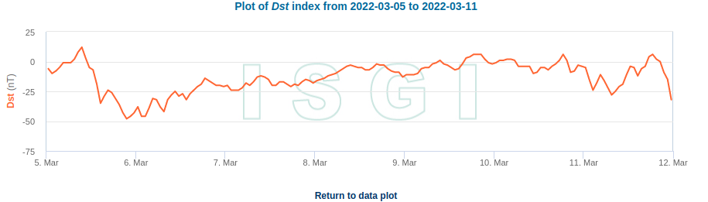
Al comparar la respuesta ionosférica con las observaciones del índice Dst, encontramos que a partir de la tarde del día 5 de marzo ocurrió una tormenta geomagnética de intensidad moderada.
Entonces, la respuesta ionosférica del 5 de marzo se asocia con dicha tormenta. Los posteriores días con respuesta positiva se asocian a la fase de recuperación de la tormenta.

Slide 4
Referencias:
Datos obtenidos de https://data.unavco.org/archive/gnss/rinex/obs/2022/
Gopi Krishna Seemala (2012), GPS-TEC analysis software. https://www.researchgate.net/publication/255978205_GPS-TEC_analysis_software
Gráfica Dst obtenida de: http://isgi.unistra.fr/data_plot.php. último acceso: 12 de marzo, 2022.

